Slide 1
2021
SEMANA DE PLANEJAMENTO
DOS PROFESSORES
01 a 03 de Fevereiro de 2023
Sejam Bem-Vindos (as)!!
https://youtu.be/9uq4ifFueG8
Por Gestão Acadêmica

Slide 2

Diretrizes para a organização do semestre
Prof. Dr. Márcio Magalhães Fontoura

Slide 3

VIDEO DE ABERTURA: SEGUIR SEMPRE EM
FRENTE E ACREDITAR EM DIAS MELHORES
Por Gestão Acadêmica

Slide 4


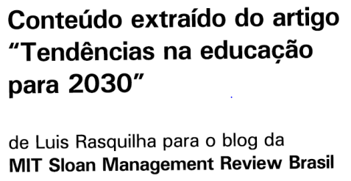

Slide 5
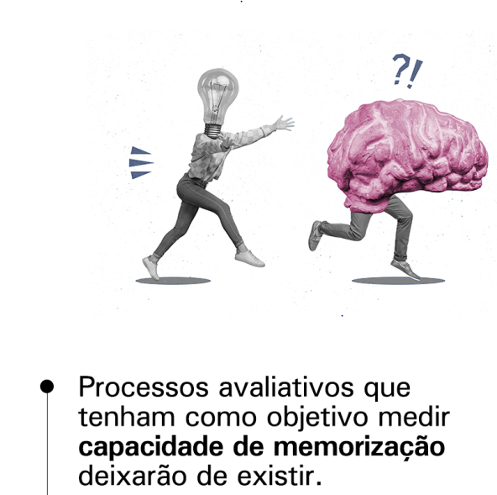

Slide 6



Slide 7
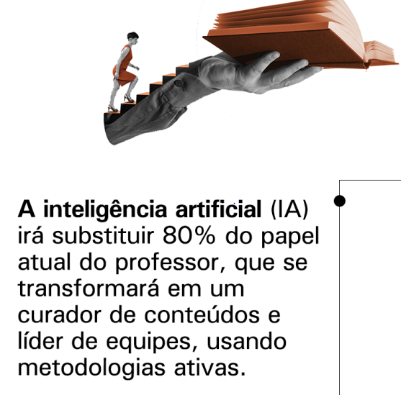
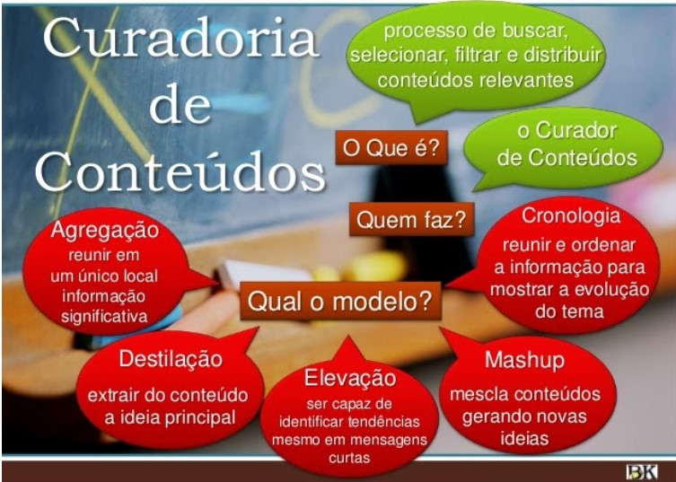

Slide 8
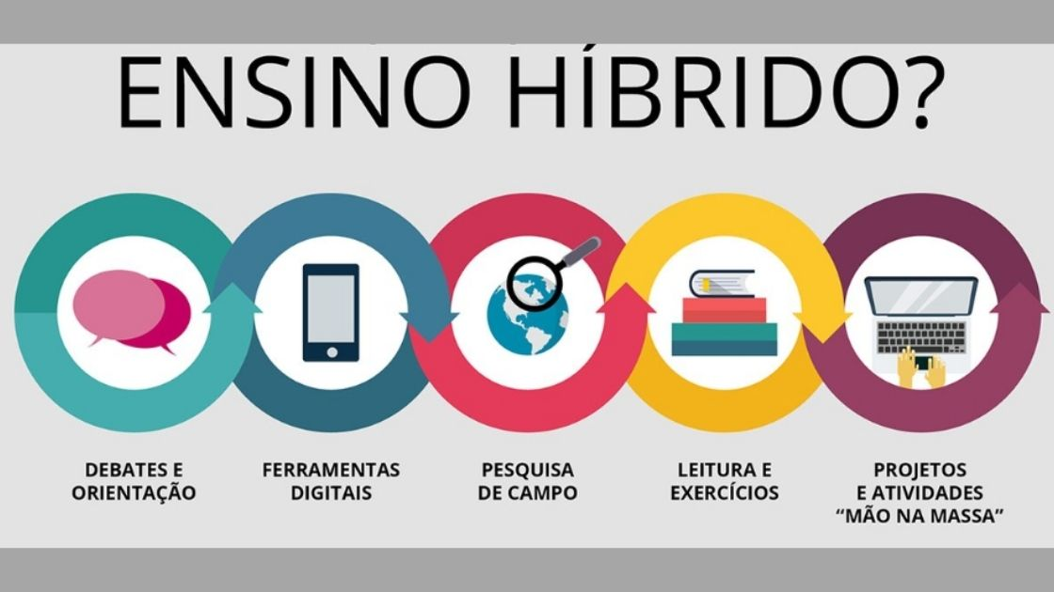
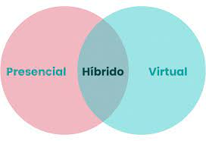
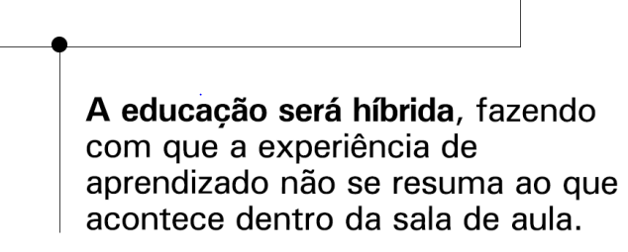

Slide 9

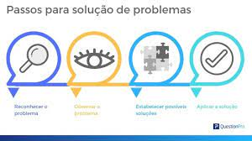
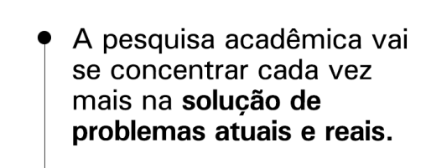

Slide 10

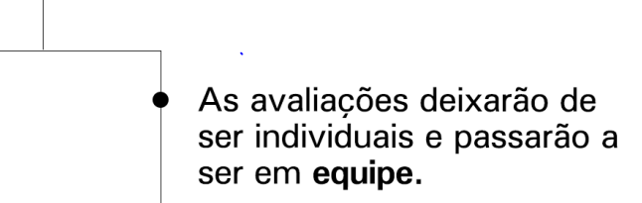


Slide 11
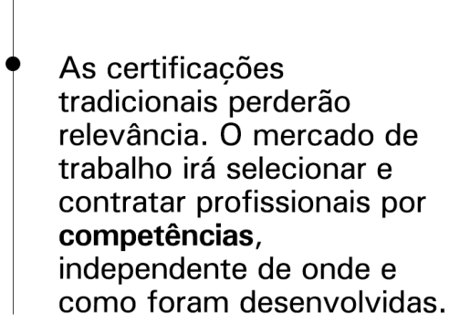


Slide 12
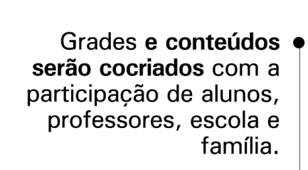


Slide 13
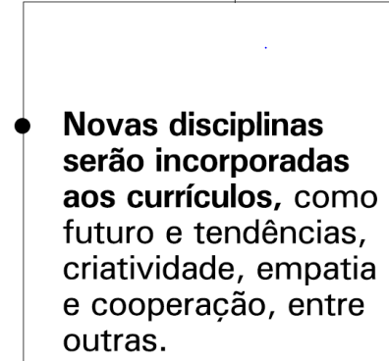



Slide 14
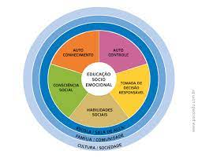
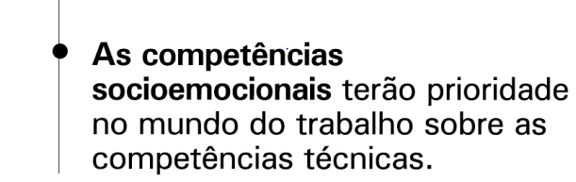

Slide 15



Slide 16
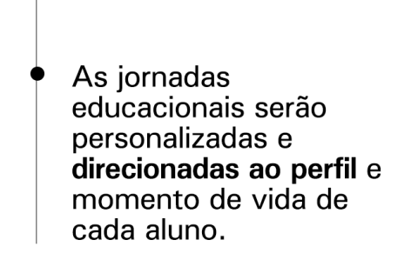


Slide 17

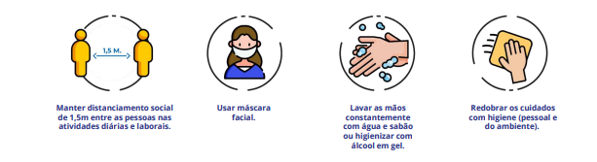
VAMOS PREPARAR
O RETORNO

Slide 18
Planejar o cumprimento das tarefas essenciais da docência
Diretrizes para o planejamento do semestre (Acolhida dos alunos e Revisão dos conteúdos, Metodologia, Avaliação). Aproveitar a semana para dialogar sobre os caminhos que devemos percorrer.
Planejar o acolhimento dos alunos (trabalho motivacional para o início do semestre e enfrentamento de conflitos).
Revisão dos conteúdos programáticos – considerar o essencial e a necessidade de envolvimento dos alunos.
Revisão da metodologia de ensino (aulas síncronas e assíncronas) -metodologias ativas.
Revisão na estrutura de avaliação. (Instrumentos de avaliação – avaliação continuada e por competências).

Slide 19
1) Revisão dos conteúdos programáticos – considerar o essencial e a necessidade de envolvimento dos alunos – dimensionamento de no máximo 50% das aulas com exposição do professor e as demais com as atividades de interatividade professor-aluno.
2) Revisão da metodologia de ensino (aulas síncronas e assíncronas) - metodologias ativas. Considerando o ensino hibrido.
3) Revisão na estrutura de avaliação - Sistema continuado. (Google Forms, Kahoot, quiz).

Slide 20
Planejamento – Programação
02 de fevereiro de 2023
Abertura do Diretor de Graduação – 19h00
Prof. Murilo faz a abertura da 2ª noite de planejamento.
O que muda com o diploma digital – exigência de atualização regular do lattes – 19h10. – Profa.
Silmara
3) Orientações sobre documentação docente – 19h40 – Profa. Flávia
4) Capacitação: A relação indissociável entre ensino, pesquisa e extensão – 20h00 – Prof. Rosa
Encerramento 21h
03 de fevereiro de 2023
Reuniões de planejamento nas Unidades – 19h00 às 21h00
1) Fazer a revisão dos conteúdos, metodologias e avaliação conforme orientação do primeiro dia.
2) Elaborar os planos de ensino e validar no NDE antes do inicio das aulas.

Slide 21

UM EXCELENTE SEMESTRE PARA TODOS!

